Slide 1
Типы данных и основы ООП
Андрей Дмитриев
andrei-dmitriev@yandex.ru
http://improve-it.org/

Slide 2

Что такое тип данных?

Slide 3
Тип данных
Спектр значений
Набор допустимых операций

Slide 4

Программа
Примитивные и ссылочные типы.
Размеры данных.
Преобразование и приведение типов.
Массивы.
Основы ООП.

Slide 5
Примитивные и ссылочные типы
Язык Java является объектно-ориентированным, но существуют типы данных (простые/примитивные), не являющиеся объектами.
  Фактор производительности.
Простые типы делятся на 4 группы:
  целые: int, byte, short, long
  числа с плавающей точкой: float, double
  символы: char
  логические: boolean
Введение в синтаксис языка классов позволяет создавать свои типы, получившие название ссылочных.

Slide 6
Примитивные типы
Примитивный тип
Размер(бит)
Минимальное
значение
Максимальное
значение
Класс-оболочка
boolean
-
-
-
Boolean
char
16
Unicode 0
U2^16-1
Character
byte
8
-128
127
Byte
short
16
-2^15
2^15-1
Short
int
32
-2^31
2^31-1
Integer
long
64
-2^63
2^63-1
Long
float
32
IEEE754
IEEE754
Float
double
64
IEEE754
IEEE754
Double
void
-
-
-
Void

Slide 7
Размер типа данных
Размер одинаков для всех платформ; за счет этого становится возможной переносимость кода.
Размер boolean неопределен. Указано, что он может принимать значения true или false.

Slide 8
Значения по умолчанию
Неинициализированная явно переменная (член класса) примитивного типа принимает значение в момент создания:
Примитивный тип
Значение по умолчанию
boolean
false
char
'\u0000' (null)
byte
(byte)0
short
(short)0
int
0
long
0L
float
0.0f
double
0.0d

Slide 9
Использование значения по умолчанию
Значение по умолчанию может быть неразрешенным в конкретной программе.
Рекомендуется присвоение значения в момент создания переменной:
int i = 0;
Неинициализированная локальная переменная – ошибка компиляции.

Slide 10
Классы-оболочки
Часто переменные примитивных типов должны быть использованы к качестве объектов.
Для каждого примитивного типа Java в пакете java.lang существует класс-оболочка: Long, Integer, Float,…
Класс-оболочка – немодифицируемый класс
char symbol = 'x';
Character symbol = new Character(c);

Slide 11
Числа с высокой точностью
Предназначены для проведения расчетов без потери точности.
Не имеют примитивных аналогов.
BigInteger – для представления длинных целых чисел.
BigDecimal – для представления больших чисел с плавающей точкой.

Slide 12
Приведение типов
Приведение – это изменение типа (автоматическое или явное).
Явное приведение позволяет :
  сделать тип преобразования более точным.
  форсировать преобразование, если оно не может быть выполнено автоматически.

Slide 13
Расширяющее преобразование
Результирующий тип имеет больший диапазон значений, чем исходный тип:
int x = 200;
long y = (long)x;
long value = (long)200; //необязательно, т.к. компилятор делает это автоматически

Slide 14
Сужающее преобразование
Результирующий тип имеет больший диапазон значений, чем исходный тип.
long value = 1000L;
int value2 = (int)value; //обязательно. Иногда это единственный способ сделать код компилируемым

Slide 15
Приведение ссылочных типов
Java позволяет проводить приведение от любого примитивного типа к любому примитивному типу, за исключением boolean.
Для классов действуют несколько другие правила приведения.

Slide 16
Литералы
Литерал - это конкретное значение, присвоенное или использованное в выражении:
//использование при присвоении
int i1 = 0;
char c = ‘2’;
//использование при сравнении
if (c == ‘1’) {
//использование в бинарной операции
i1 = i0 + 10000;
}

Slide 17
Литералы (cont.)
Для числовых типов можно указывать систему счисления и тип литерала.
По умолчанию тип литерала – int.
  // восьмеричное представление (ведущий ноль)
  int i3 = 0177;
  // суффикс для long
  long n1 = 200L;
  //рекомендуется пользоваться заглавной L
  long n2 = 200l;

Slide 18
Литералы (cont.)
Для литералов чисел с плавающей точкой можно указывать тип литерала и задавать экспоненциальную запись числа.
  float f1 = 1;
  float f2 = 1F; // суффикс для float
  float f3 = 1f; // суффикс для float
  float f4 = 1e-45f; // 10 - основание степени
  double d1 = 1d; // суффикс для double
  double d2 = 1D; // суффикс для double
  double d3 = 47e47d; //10 - основание степени

Slide 19
Символы и кодировки
Печатные символы можно записать в апострофах: ' а ', ' N ', ' ? '.
Код любого символа с десятичной кодировкой от 0 до 255 можно задать, записав его не более чем тремя цифрами в восьмеричной системе счисления в апострофах после обратной наклонной черты:
  ' \123 ' — буква S ,
  ' \346 ' — буква Ж в кодировке СР1251.
  Наибольший код ' \377 ' — десятичное число 255.
Код любого символа в кодировке Unicode набирается в апострофах после обратной наклонной черты и латинской буквы u ровно четырьмя шестнадцатеричными цифрами:
  ' \u0053 ' — буква S ,
  ' \u0416 ' — буква Ж .

Slide 20
Символы и кодировки (продолжение)
Прописные русские буквы в кодировке Unicode занимают диапазон:
  от ' \u0410 ' — заглавная буква А ,
  до ' \u042F ' — заглавная Я.
Строчные буквы:
  от ' \u0430 ' — а ,
  до ' \u044F ' — я .
В какой бы форме ни записывались символы, компилятор переводит их в Unicode, включая и исходный текст программы.
Компилятор и исполняющая система Java работают только с кодировкой Unicode.

Slide 21
Управляющие символы
Запись символа
Код ASCII
Значение
' \n '
10
символ перевода строки newline
' \r '
13
символ возврата каретки CR
' \f '
12
символ перевода страницы FF
' \b '
8
символ возврата на шаг BS
' \t '
9
символ горизонтальной табуляции НТ
' \\ '
-
обратная наклонная черта
' \" '
-
кавычка
' \' '
-
апостроф

Slide 22
Ссылочные типы данных
String s; //создание ссылки
s = “Hello”; //присвоение значения
Для большинства классов используется оператор new:
String s1 = new String(“World”);
Программист имеет возможность создавать свои ссылочные типы.

Slide 23
Константы
Переменные с неизменяемыми значениями называются константами.
final int MAXIMUM_SPEED = 250;

Slide 24
Операции
Выделяют четыре типа:
  арифметические,
  поразрядные,
  отношений,
  логические.

Slide 25
Арифметические операции
Операнды должны иметь числовой тип.
Можно использовать операции на типе char.
+
Сложение
-
Вычитание
*
Умножение
/
Деление
%
Остаток от деления
++
Инкремент.
--
Декремент.

Slide 26
Поразрядные (bitwise) операции
Действуют на индивидуальные биты.
Применяются для числовых операндов.
~
Отрицание
&
И
|
ИЛИ
^
Исключающее ИЛИ
>>
Сдвиг вправо
<<
Сдвиг влево
>>>
Сдвиг вправо с заполнением старшего бита нулем

Slide 27
Операции отношений
Определяют отношения, которые один операнд имеет к другому.
==
Равно
!=
Не равно
>
Больше
<
Меньше
>=
Больше или равно
<=
Меньше или равно

Slide 28
Логические операции
Работают только с типом boolean.
&&
И
^
Исключающее ИЛИ
||
ИЛИ
!
Отрицание
==
Равно
!=
Не равно
?:
Троичная условная операция

Slide 29
Размещение сущностей
Переменная может быть размещена в одном из двух хранилищ:
  Стек – расположен в памяти VM и имеет поддержку в виде указателя стека.
  Куча (heap) – область памяти VM, в которой хранятся все ссылочные типы.
Переменной простого типа выделяется память в стеке.
Ссылки располагаются в куче.

Slide 30
Массивы
Для хранения нескольких однотипных значений используется ссылочный тип – массив:
//примитивный тип, размер массива задан явно
int price[] = new int[10];
//неявное задание размера
int rooms[] = new int[]{1, 2, 3};
//содержит ссылочные переменные
Item [] items = new Item[10];
Item [] undefinedItems = new Item[]{
new Item(1),
new Item(2),
new Item(3)};

Slide 31
Доступ к элементам массива
Доступ осуществляется по индексу.
Размер хранится в немодифицируемом поле массива length.
for (int i = 0;
i < undefinedItems.length;
i++){
// должен быть представим в виде
// строки (переопределен метод
// toString())
System.out.println(undefinedItems[i]);
}

Slide 32
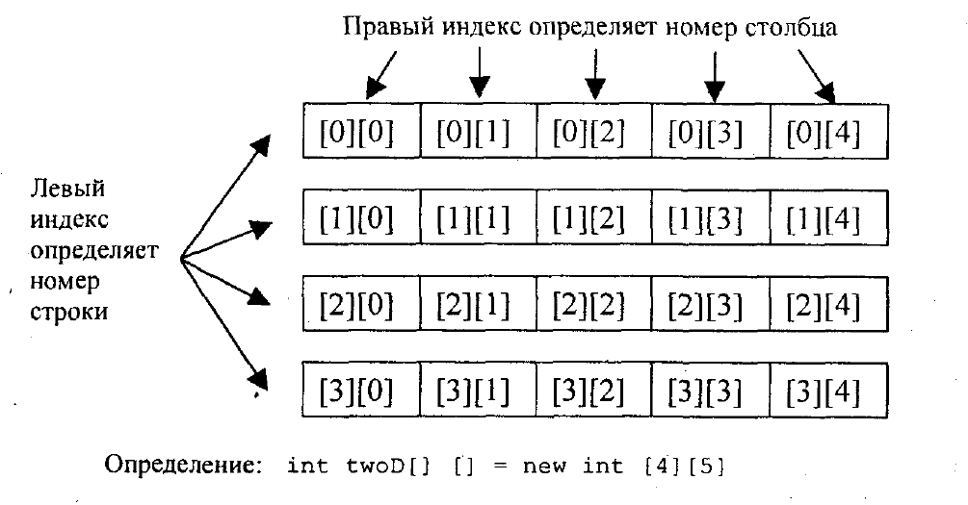
Многомерный массив
Является массивом массивов.
Многомерный массив концептуально представляет собой многомерную матрицу.
int twoDim [][] = new int[4][5];

Slide 33
Массив массивов
Каждый из массивов может иметь отличную от других длину.
int twoDim [][] = new int[4][];
twoDim[0] = new int [10];
twoDim[1] = new int [20];
twoDim[2] = new int [30];
twoDim[3] = new int [100];

Slide 34
Ошибки времени выполнения
Обращение к несуществующему индексу массива отслеживается виртуальной машиной во время исполнения кода:
public class Main {
public static void main(String[] args) {
int array [] = new int[]{1, 2, 3};
System.out.println(array[3]);
}
}
//попытка обратиться к несуществующему
//индексу:
Exception in thread "main" java.lang.ArrayIndexOutOfBoundsException: 3
at Main.main(Main.java:27)

Slide 35
Ошибки времени выполнения (cont.)
Попытка поместить в массив неподходящий элемент пресекается виртуальной машиной:
Object x[] = new String[3];
//попытка поместить в массив содержимое //несоответствующего типа
x[0] = new Integer(0);
Exception in thread "main" java.lang.ArrayStoreException: java.lang.Integer
at Main.main(Main.java:22)

Slide 36
Строки
Класс java.lang.String представляет собой хранилище символов и функциональность для работы с ними.
Строка имеет фиксированную длину и не завершается специальным символом.
Возможности:
  обращение к символу по его номеру,
  поиск,
  выделение подстроки,
  изменение регистра,
  и т.п.
Объект класса String – неизменяем.

Slide 37
Основы ООП
Инкапсуляция (сокрытие данных) - объединение в одной сущности данных и методов работы с ними.
Наследование – возможность класса-наследника приобретать признаки класса-предка.
Полиморфизм – способность наследников по-другому реализовывать возможности предков. Объект способен проявлять признаки своего предка.

Slide 38
Инкапсуляция
Состояние объекта определяется значениями его полей.
Сокрытие данных осуществляется с помощью установки модификаторов, влияющих на видимость членов класса.
В языке Java используется несколько уровней сокрытия.

Slide 39
Модификаторы доступа полей
Нет модификатора – данное поле доступно отовсюду в данном пакете.
public – поле доступно отовсюду.
private - поле доступно только в данном классе.
protected - поле доступно в данном классе и во всех его наследниках.

Slide 40
Полиморфизм
Экземпляр класса может выступать как экземпляр любого класса-предка данного класса.
class Animal {
void talk(){…};
}
class Dog extends Animal {
void talk() { System.out.println("Woof!"); }
}
class Cat extends Animal {
void talk() { System.out.println("Meow!"); }
}

Slide 41
Полиморфизм (cont.)
Экземпляр класса Dog или Cat одновременно является экземпляром класса Animal:
Animal myDog = new Dog();
Animal myCat = new Cat();

Slide 42
Отношения между классами
Ассоциация.
Наследование.
Агрегация.
Использование.
Инстанцирование.
Метакласс.

Slide 43
Ассоциация
Ассоциация – это смысловая связь.
Мощность ассоциации (количество участников):
  "один-к-одному"
  "один-ко-многим"
  "многие-ко-многим".

Slide 44

Пример: товары и продажи
Класс Product - это то, что мы продали в некоторой сделке, а класс Sale - сама сделка, в которой продано несколько товаров.
Данная ассоциация работает в обе стороны.
Задавшись товаром, можно выйти на сделку, в которой он был продан, а пойдя от сделки, найти, что было продано.
class Product {
protected Sale lastSale;
}
class Sale {
protected Product productSold;
}

Slide 45
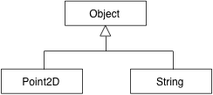
Наследование
Наследование - это такое отношение между классами, когда один класс повторяет структуру и поведение другого класса (одиночное наследование) или других классов (множественное наследование).

Slide 46
Ромбическое наследование
Класс не может приобретать свойства нескольких других классов через механизм наследования:
abstract class Animal {
abstract void talk();
}
class Frog extends Animal {
void jump() { //прыгать}
}
class Bird extends Animal {
void fly() {//летать }
}
//ошибка, разрешено наследоваться только от одного класса.
class FlyingFrog extends Frog, Bird{…}

Slide 47
Ромбическое наследование (cont.)
Для передачи свойств сразу от нескольких сущностей был введен новый тип данных – интерфейс. Использую дополнительную сущность, можно добиться того же результата как и при множественном наследовании:
interface Flying {
void fly();
}
class Frog {
void jump() { //прыгать}
}
class Bird implements Flying{
void fly() {//летать }
}
class FlyingFrog extends Frog implements Flying{…} //разрешено

Slide 48
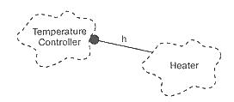
Агрегация
Физическое включение
  Включение по значению (объект класса Heater не существует отдельно от объемлющего экземпляра класса TemperatureController).
  Включение по ссылке (объекты живут отдельно друг от друга: мы можем создавать и уничтожать экземпляры классов независимо).
Агрегация без физического включения
  Например, акционер владеет акциями, но они не являются его физической частью.
class TemperatureController {
public TemperatureController(){};
private Heater header;
}

Slide 49
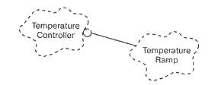
Использование
Класс TemperatureRamp упомянут как часть сигнатуры метода process; это дает нам основания сказать, что класс TemperatureController пользуется услугами класса TemperatureRamp.
Клиенты и серверы. Отношение использования между классами соответствует равноправной связи между их экземплярами.
Это то, во что превращается ассоциация, если оказывается, что одна из ее сторон (клиент) пользуется услугами другой (сервера).
class TemperatureController {
public TemperatureController() {}
public MeasureResult process(TemperatureRamp ramp){
//Измеряем температуру и возвращаем результат
};

Slide 50
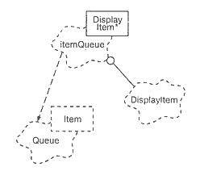
Инстанцирование
Объекты intQueue и itemQueue - это экземпляры различных классов.
Тем не менее, они получены из одного параметризованного класса Queue.
Параметризованный класс не может иметь экземпляров, пока он не будет инстанцирован.
Queue<int> intQueue;
Queue<DisplayItem> itemQueue;

Slide 51
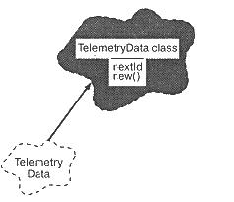
Метакласс
Любой объект является экземпляром какого-либо класса.
Что будет, если мы попробуем и с самими классами обращаться как с объектами?
Для этого нам надо ответить на вопрос, что же такое класс класса?
Ответ - это метакласс. Иными словами, метакласс - это класс, экземпляры которого суть классы.
Метаклассы венчают объектную модель в чисто объектно-ориентированных языках.

Slide 52

Почему композиция?
Композиция объектов в некоторых случаях позволяет незначительными усилиями добиться результата, аналогичного тому, что можно получить при наследовании.

Slide 53
Композиция (cont.)
Предположим, что класс Fax выполняет некоторое действие неправильно (метод Fax.doBad()).
class Fax {
void send(){
doGood();
doBad();
}
void doBad(){…}
}

Slide 54
Композиция (cont.)
Если данный метод doBad()реализован в классе Fax, то можно сделать так:
class NewFax extends Fax {
void send(){
doGood();
doBad();
}
void doBad(){
//делаем то же самое, но правильно;
}
}

Slide 55
Композиция (cont.)
Того же можно добиться, если поместить класс Fax внутрь другого класса:
class BetterFax {
private Fax fax = …;
void send(){
fax.doGood();
doBad_Fixed();
}
…
}

Slide 56
Тест
Может ли конструктор класса быть помеченным модификатором private?
Можно ли значение переданного в метод параметра модифицировать так, что бы изменилось его значение в контексте вызывающего метода?

Slide 57
Правда ли что…
В Java нет специальных обозначений для бинарного представления литералов, например :
int t = 1010101B;
Литерал “47e47d” имеет значение 47*10^47 и имеет тип double?
char может хранить символы в Unicode формате?
Композиция объектов лучше, чем наследование?

Slide 58
Ссылки
Ekkel B. Thinking in Java

Slide 59

Q&A

Slide 60
Типы данных и основы ООП
andrei-dmitriev@yandex.ru
©2007-2012

